Slide 1
2022년
초등 코딩영재교실
HTML
웹페이지만들기 수업
서경대학교 소프트웨어학과

Slide 2
HTML이란
HTML 기본 구조
<html>
<head>
<title>타이틀입니다</title>
</head>
<body>
안녕하세요
</body>
</html>

Slide 3
CSS
CSS 기본 구조
<head>
<title>CSS 기본 구조</title>
<style>
h1 {
color: red;
}
</style>
</head>

Slide 4
CSS
반응 선택자
<head>
<title>CSS 기본 구조</title>
<style>
h1:hover {
color: red;
}
h1:active {
color: blue;
}
</style>
</head>
<body>
<h1>안녕하세요</h1>
</body>

Slide 5
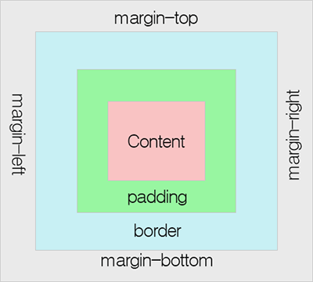
CSS
박스 속성

Slide 6
CSS
크기 속성
<head>
<title>CSS 기본 구조</title>
<style>
div {
width: 100px; height: 100px;
background-color: red;
}
</style>
</head>
<body>
<div></div>
</body>

Slide 7
CSS
크기 속성
<head>
<title>CSS 기본 구조</title>
<style>
div {
width: 100px; height: 100px;
background-color: red;
border: 20px solid black;
margin: 10px; padding: 30px;
}
</style>
</head>
<body>
<div></div>
</body>

Slide 8
CSS
위치 속성
<head>
<title>CSS 기본 구조</title>
<style>
.box {
width: 100px; height: 100px;
position: absolute;
}
.red {
background-color: red;
left: 10px; top: 10px;
}
.green {
background-color: green;
left: 50px; top: 50px;
}
.blue {
background-color: blue;
left: 90px; top: 90px;
}
</style>
</head>
<body>
<div class=“box red”></div>
<div class=“box green”></div>
<div class=“box blue”></div>
</body>

Slide 9
CSS
float 속성
<head>
<title>CSS 기본 구조</title>
<style>
img {
float: left;
}
</style>
</head>
<body>
<img src=“dog.jpg” />
<h1>안녕하세요</h1>
<p>반갑습니다</p>
</body>

Slide 10
실습
블로그 만들기
head에는 지금까지 배웠던 CSS를
body에는 시멘틱 구조를 사용해서
블로그를 만들어보세요

Slide 11
참고
시멘틱 구조
<body>
<header>
<h1>HTML5 Header</h1>
</header>
<nav>
<ul>
<li><a href=“#”>Menu – 1</a></li>
<li><a href=“#”>Menu – 2</a></li>
<li><a href=“#”>Menu – 3</a></li>
</ul>
</nav>
<section>
<article>
<h1>안녕하세요</h1>
<p>반갑습니다</p>
</article>
</section>
<footer>
<p>푸터입니다</p>
</footer>
</body>

Slide 12
참고
nav바 스타일구성
<style>
#menu {
position: absolute;
top: 10px;
right: 10px;
}
#menu ul { overflow: hidden; }
#menu ul li { float: left; }
</style>
…
<body>
<nav id="menu">
<ul>
<li><a href="#">Menu – 1</a></li>
<li><a href="#">Menu – 2</a></li>
<li><a href="#">Menu – 3</a></li>
</ul>
</nav>
</body>

Slide 13
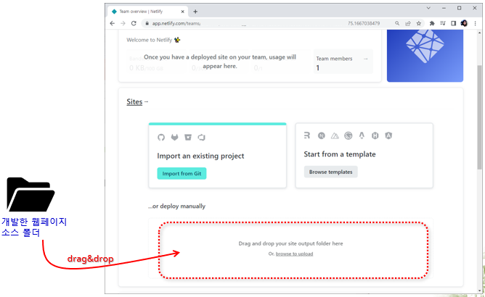
태그
웹페이지 배포하기
1) 이메일 계정을 사용해서 회원가입하기
2) 로그인 후에, 개발한 웹페이지 폴더를 통째로 drag&drop하여 업로드하기

Slide 14
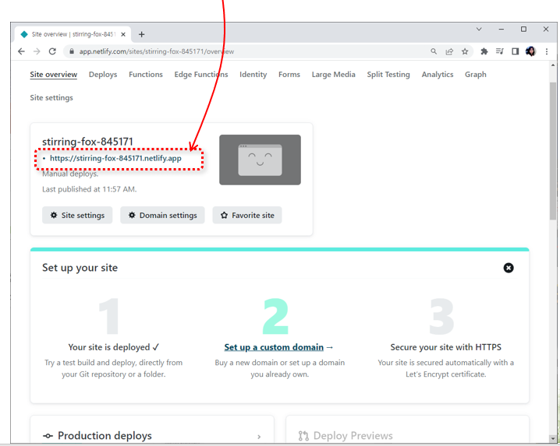
태그
웹페이지 배포하기
3) deploy 후, 생성된 웹페이지 주소를 클릭하여 확인

Slide 15
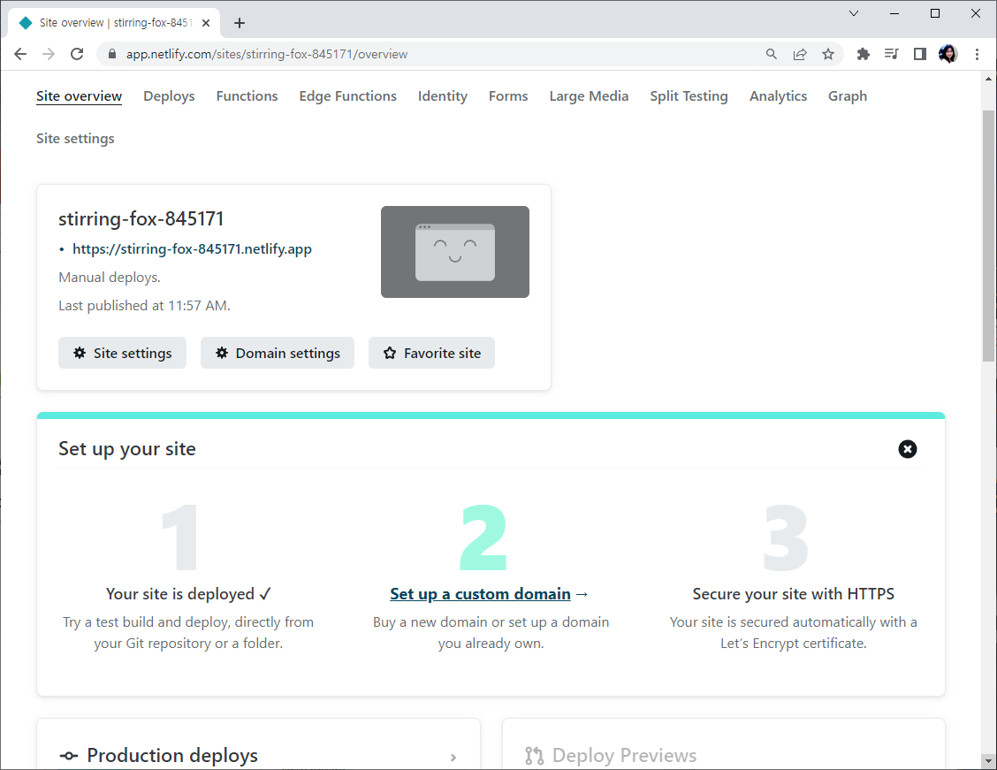
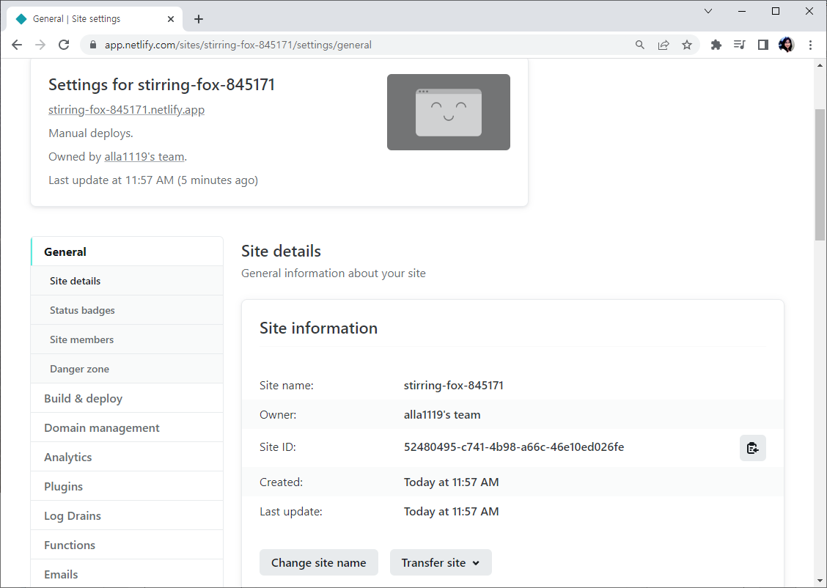
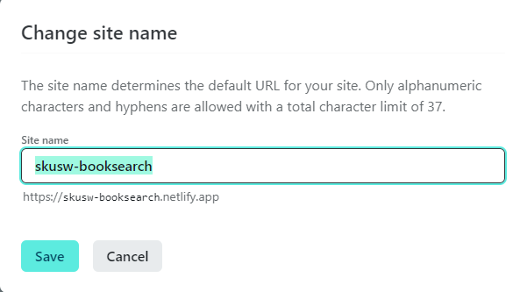
태그
웹페이지 배포하기
4) 웹페이지 주소 설정하기

